Slide 1
Briefing Pelaksanaan TM Software Laboratory Center Genap 2324

Slide 2
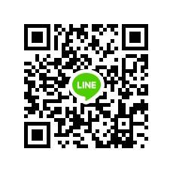
Group LINE COMP6708016 – Object Oriented Programming – BA05
Mahasiswa wajib join group LINE untuk koordinasi terkait mata kuliah praktikum.
Link Group: https://line.me/R/ti/g/-iQGzUA559

Slide 3
Penilaian COMP6708016 – Object Oriented Programming – BA05
Komponen | Bobot | Pertemuan | Peserta | Durasi | Help
TM/Quiz | 40% | 6, 9 | 1 orang | 100 menit di awal | Boleh (Javadoc)
UAP | 60% | [CONTOH] 12 | 1 orang | 100 menit di awal | Boleh (Javadoc)
Software | Eclipse 2020.6 R Java 11.0.18 MySQL Java Connection Library 8.0.24 XAMPP 8.0.7
Extension | .Java

Slide 4
Tanggal Penting Praktikum
Tanggal | Agenda
05 Feb 2024 | Awal Praktikum Dimulai
05 Feb - 26 Mar 2024 | Masa Pembentukan Kelompok Proyek/Kuis
27 Mar – 02 Apr 2024 | Masa Protes Pembentukan Kelompok Proyek/Kuis
03 – 19 Jun 2024 | Masa Ujian Akhir Praktikum (UAP)
15 Jul – 17 Jul 2024 | Masa Ujian Susulan Praktikum

Slide 5
Tanggal Penting Nilai Praktikum
Tanggal | Agenda
28 Mei 2024 | Keluar Nilai Praktikum Batch 1* (Termasuk Pengumuman Nilai Dinolkan)
28 – 31 May 2024 | Masa Protes Nilai Praktikum Batch 1
30 Jul 2024 | Keluar Nilai Praktikum Batch 2 & Susulan (Termasuk Pengumuman Nilai Dinolkan)
30 Jul - 02 Aug 2024 | Masa Protes Nilai Praktikum Batch 2 & Susulan
12 Aug 2024 | Hasil Protes Nilai Praktikum (Batch 1, 2, Susulan)
12 – 15 Aug 2024 | Masa Konfirmasi Berkas
23 Aug 2024 | Keluar Nilai Akhir Praktikum dan Susulan (Final)
* Nilai yang keluar pada batch 1 adalah nilai quiz untuk mata kuliah praktikum yang hanya memiliki 1 kali penilaian quiz dan sudah terlaksana sebelum tanggal keluar nilai praktikum batch 1.

Slide 6
Prosedur Pelaksanaan TM

Slide 7
Prosedur Pelaksanaan TM
Menghadiri kelas sesuai waktu perkuliahan yang terjadwal. Apabila kelas berlangsung secara onsite, TM dilaksanakan di ruangan.
Apabila mahasiswa terlambat (datang setelah TM sudah berlangsung selama atau lebih dari 30 menit), mahasiswa tidak diperkenankan mengikuti TM.
Apabila mahasiswa menghadiri atau mengumpulkan jawaban TM secara tidak sesuai dengan mode perkuliahannya, nilai TM mahasiswa tersebut akan dinolkan.
menit 20
menit 50
TM dimulai
Mahasiswa diperkenankan masuk mengikuti TM
Mahasiswa baru hadir, tidak diperkenankan mengikuti TM

Slide 8
Prosedur Pelaksanaan TM (Cont.)
Mengikuti prosedur absensi sesuai mode perkuliahan yang diikuti, yaitu classroom attendance menggunakan wifi Binus Access untuk onsite.
Untuk mahasiswa online, tetap wajib join Zoom karena pertemuan TM terhitung dalam absensi.
Apabila mahasiswa tidak dapat hadir di tempat pada pertemuan TM, mahasiswa tidak diperkenankan mengumpulkan jawaban kuis melalui metode apapun.
Apabila mahasiswa tidak hadir (atau nilainya dinolkan) pada pertemuan kuis, namun pengajuan dispensasi diterima LSC (Kemanggisan / Alam Sutera) / Operation (Bekasi):
Jika ada TM berikutnya: Nilai TM disamakan dengan nilai TM berikutnya
Jika tidak ada TM berikutnya: Mahasiswa mengikuti TM susulan

Slide 9
Prosedur Pelaksanaan TM (Cont.)
Jika mahasiswa tidak hadir pada TM susulan, nilai TM susulan tersebut dinyatakan 0 (NOL), tanpa terkecuali.

Slide 10
Prosedur Pelaksanaan TM (Cont.)
Contoh:
Mata kuliah A memiliki komponen penilaian kuis (1 kali) dan UAP. Pengajuan dispensasi mahasiswa diterima oleh LSC. Mahasiswa akan dijadwalkan untuk mengikuti TM susulan.
Mata kuliah B memiliki komponen penilaian kuis (2 kali). Mahasiswa mengajukan dispensasi untuk kuis pertama dan pengajuan dispensasi diterima oleh LSC. Nilai kuis pertama akan disamakan dengan nilai kuis kedua (tidak dijadwalkan kuis susulan).
Mata kuliah C memiliki komponen penilaian kuis (2 kali). Mahasiswa mengajukan dispensasi untuk kuis kedua dan pengajuan dispensasi diterima oleh LSC. Mahasiswa akan dijadwalkan untuk mengikuti TM susulan.

Slide 11
Prosedur Pelaksanaan TM (Cont.)
Mahasiswa wajib menunggu di luar kelas selama pengawas mempersiapkan ruangan TM.
Mahasiswa wajib meletakkan tas, ponsel, dan barang pribadi lainnya di loker atau podium yang sudah disediakan, termasuk alat elektronik (wajib diatur ke mode silent).
Untuk mahasiswa online, wajib start recording pengerjaan TM sebelum men-download soal melalui sistem dan baru diperbolehkan stop recording setelah waktu pengumpulan jawaban berakhir. Yang perlu di-record adalah video camera, audio dan screen.
Untuk mahasiswa online, Siapkan folder OneDrive untuk backup jawaban dan masukkan link folder ke form backup di awal quiz, terlepas dari ada tidaknya kendala pada sistem.

Slide 12
Prosedur Pelaksanaan TM (Cont.)
Saat TM dimulai, mahasiswa WAJIB men-download soal secara mandiri melalui web yang sudah ditentukan dan melakukan konfirmasi dengan pengawas bahwa soal yang dikerjakan sudah sesuai.

Slide 13
Prosedur Pelaksanaan TM (Cont.)
Mahasiswa tidak diperkenankan meninggalkan ruangan TM apabila:
TM belum berjalan selama 30 menit sejak dimulai
Mahasiswa belum melakukan finalisasi jawaban pada sistem (untuk pelaksanaan TM menggunakan lab.slc.net maupun dbprk.slc.net)
menit 20
menit 50
TM dimulai
Mahasiswa tidak diperkenankan meninggalkan ruangan
Mahasiswa diperkenankan meninggalkan ruangan apabila sudah melakukan “Finalize”

Slide 14
Prosedur Pelaksanaan TM (Cont.)
Mahasiswa wajib mengumpulkan jawaban TM sebelum waktu pengumpulan berakhir.
Untuk mahasiswa onsite, upload backup jawaban melalui FTP (folder FTP > UPLOAD di masing-masing PC mahasiswa) untuk Kemanggisan atau backup.lcas untuk Alam Sutera terlepas dari ada tidaknya kendala pada sistem.
Untuk mahasiswa online, upload backup jawaban ke OneDrive dan mengisi form backup yang disediakan pengawas.
Untuk mahasiswa online, wajib mengumpulkan hasil recording melalui website yang sudah disediakan di hari pengerjaan TM.
Mahasiswa tidak diperkenankan membawa keluar soal ataupun jawaban TM dalam bentuk apapun (copy file ke flash disk, foto, dsb.).

Slide 15
Sistem Pelaksanaan TM

Slide 16
Sistem Pelaksanaan TM
Sistem yang digunakan untuk pelaksanaan TM:
Algo.binus (local) untuk mata kuliah Algorithm and Programming
Dbprk.slc.net (local) untuk mata kuliah Database Technology, Database Systems, Introduction to Database Systems, dan Database
Lab.slc.net (local) untuk semua mata kuliah selain yang menggunakan algo.binus dan dbprk.slc.net
Pelaksanaan kuis dan ujian akhir praktikum secara onsite wajib menggunakan website lokal. Penggunaan website global tidak diperkenankan dan akan dianggap sebagai tindakan kecurangan.
!!

Slide 17
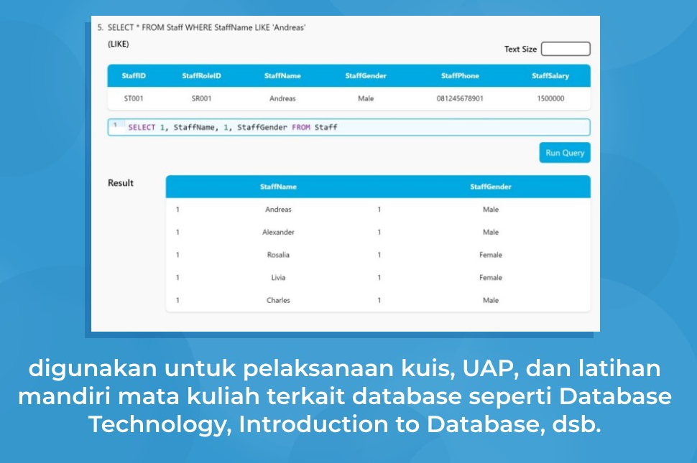
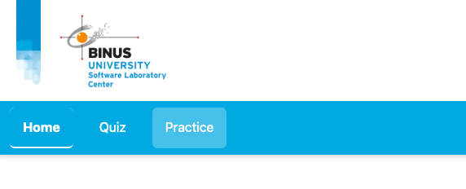
Sistem Praktikum
Di luar pelaksanaan TM, mahasiswa dapat memanfaatkan sistem praktikum dengan akses global untuk kebutuhan perkuliahan seperti latihan soal mandiri dan Video-based Learning.
Dbprk (Galaxion) dapat digunakan untuk latihan soal mandiri melalui menu Practice.
Akses Dbprk (Galaxion):
https://socs1.binus.ac.id/dbprk (global)
dbprk.slc.net (local)

Slide 18
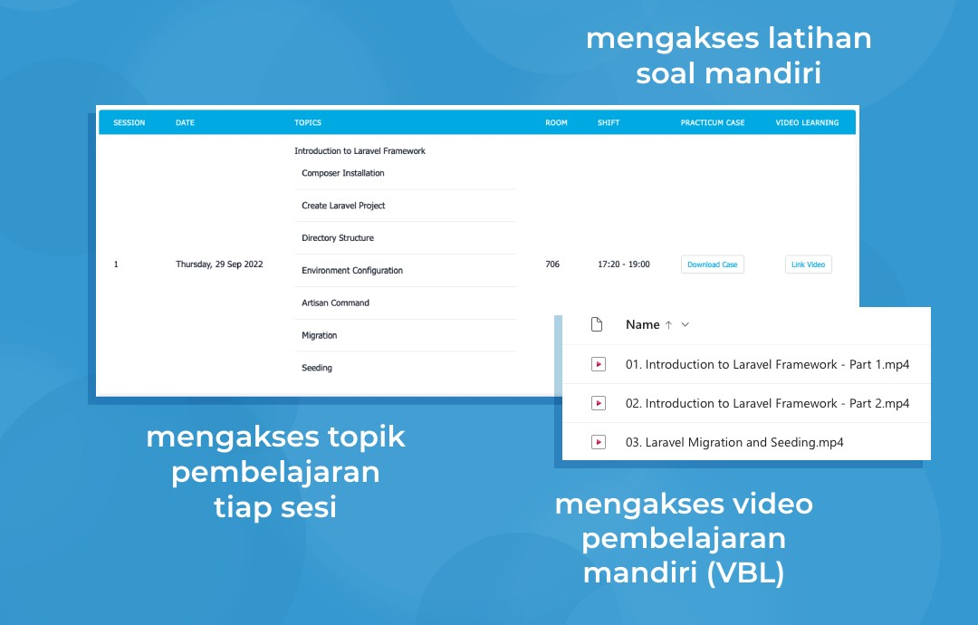
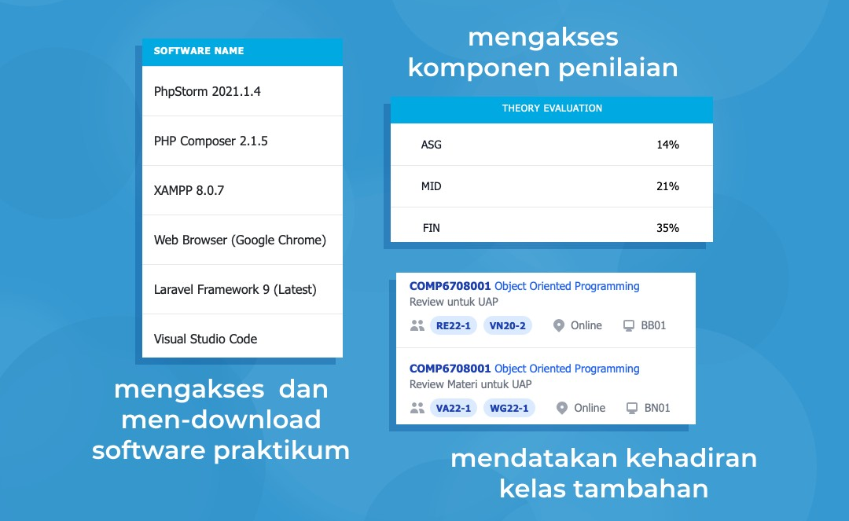
Sistem Praktikum (Cont.)
Binusmaya Practicum digunakan untuk kebutuhan kelas praktikum seperti mengakses materi, komponen penilaian, software, practicum case (Latihan soal mandiri, Video-Based Learning (VBL)), dsb.
Akses Binusmaya Practicum:
Binusmaya → Courses → Mata Kuliah Berpraktikum → klik menu Practicum, atau
https://bluejack.binus.ac.id/prk/

Slide 19
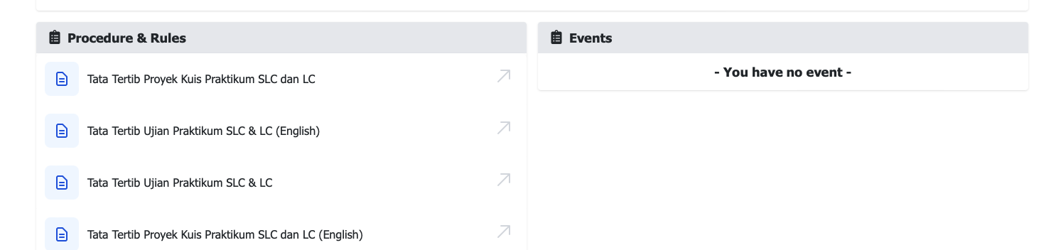
Ketentuan Sistem Praktikum
Kredensial untuk login ke sistem praktikum adalah menggunakan username berupa NIM dan menggunakan password Binusmaya.
Panduan lengkap penggunaan sistem praktikum dapat diakses melalui Binusmaya Practicum → Home → Procedure & Rules.

Slide 20
Peraturan Pelaksanaan TM

Slide 21
Peraturan Pelaksanaan TM
Jawaban yang dinilai adalah jawaban yang di-upload melalui sistem.
Wajib mengumpulkan jawaban sesuai ekstensi file yang sudah ditentukan (contoh yang tidak diperkenankan: mengumpulkan video pengerjaan, memasukkan snippet code ke file .docx, dsb.).
Backup jawaban hanya digunakan apabila:
terjadi kendala pada sistem (di luar kelalaian mahasiswa)
Last modified jawaban backup belum melebihi batas waktu pengumpulan
Pengawas tidak menerima request menggunakan jawaban backup dari mahasiswa jika tidak ada kendala pada sistem.
Backup jawaban yang melebihi batas waktu pengumpulan dianggap tidak valid dan tidak dapat digunakan meskipun terjadi kendala pada sistem.
!!

Slide 22
Peraturan Pelaksanaan TM (Cont.)
Untuk mahasiswa onsite, dilarang membawa apapun ke tempat duduk termasuk alat elektronik.
Untuk mahasiswa online, dilarang untuk menggunakan dual monitor.
Software Laboratory Center dan Laboratory Center hanya memberikan perpanjangan waktu pengumpulan UAP apabila terjadi kesalahan sistem atau dispensasi absensi mahasiswa disetujui oleh Lecturer Services Center (LSC) untuk mahasiswa Kemanggisan dan Alam Sutera, atau Operation untuk mahasiswa Bekasi.

Slide 23
Peraturan Pelaksanaan TM (Cont.)
Apabila mahasiswa mengerjakan TM dengan versi software yang berbeda,TM akan tetap dikoreksi dengan menggunakan software dan versi yang telah ditetapkan pada Academic Book Praktikum. Hilangnya nilai karena sebagian atau seluruh fitur tidak berfungsi akibat dikerjakan dengan software dan versi software yang berbeda adalah tanggung jawab mahasiswa.
Dalam pelaksanaan kuis di ruang praktikum, mahasiswa wajib menyimpan file jawaban kuis ataupun file backup jawaban kuis pada direktori yang sudah ditetapkan. Kehilangan file yang terjadi karena mahasiswa tidak melakukan penyimpanan, kesalahan dalam melakukan proses penyimpanan, ataupun kesalahan lokasi penyimpanan selama kuis berlangsung merupakan tanggung jawab mahasiswa sepenuhnya.

Slide 24
Peraturan Pelaksanaan TM (Cont.)
Terkumpulnya jawaban mahasiswa di luar ruang dan waktu pengumpulan yang telah ditentukan adalah sepenuhnya tanggung jawab mahasiswa. Jawaban yang hilang atau rusak karena kejadian yang tidak diinginkan atau masalah sistem pada pengumpulan di luar ruang dan waktu pengumpulan tetap akan dikoreksi sesuai dengan aturan koreksi nilai yang berlaku.
Nilai dinolkan apabila:
Membawa sontekan atau melakukan tindakan sontek-menyontek.
Bekerja sama dengan mahasiswa/kelompok lain.
Alat komunikasi dan elektronik tidak dinonaktifkan (untuk kuis yang berjalan di ruang praktikum).
Barang yang dibawa mahasiswa (buku, portable disk, alat komunikasi/elektronik, dsb.) tidak disimpan ke dalam tempat penyimpanan yang sudah disediakan atau diletakkan di podium (untuk kuis yang berjalan di ruang praktikum).

Slide 25
Peraturan Pelaksanaan TM (Cont.)
Nilai dinolkan apabila (cont.):
Meng-copy atau membawa soal/jawaban kuis keluar ruang kuis dalam bentuk apapun (untuk kuis yang berjalan di ruang praktikum).
Mengumpulkan file jawaban kuis setelah batas waktu yang ditentukan.
Tidak mengirimkan/mengumpulkan file jawaban kuis.
Mendapat teguran 3 (tiga) kali (untuk kuis yang berjalan di ruang praktikum).
Ditemukan adanya kesamaan pada jawaban kuis dengan mahasiswa/kelompok lain saat diperiksa oleh korektor.
Ditemukan adanya kesamaan pada jawaban kuis dengan referensi apapun (buku, catatan, internet, forum, Video Based Learning, class recording, Chatbot, dsb.).
Jawaban kuis yang dikumpulkan tidak sesuai/berbeda tema dengan soal kuis yang ditentukan.

Slide 26
Peraturan Pelaksanaan TM (Cont.)
Teguran | Sanksi Pengurangan Nilai (terakumulasi)
Teguran Pertama | Nilai dikurangi sebanyak 10 poin
Teguran Kedua | Nilai dikurangi sebanyak 20 poin
Teguran Ketiga | Nilai dikurangi sebanyak 100 poin
Contoh:
Mahasiswa mendapat dua kali teguran, apabila seharusnya mendapat nilai 100, nilai akhir mahasiswa adalah 100 – 10 – 20 = 70.

Slide 27
Prosedur Penggunaan Web Uploader untuk Pelaksanaan TM/UAP

Slide 28
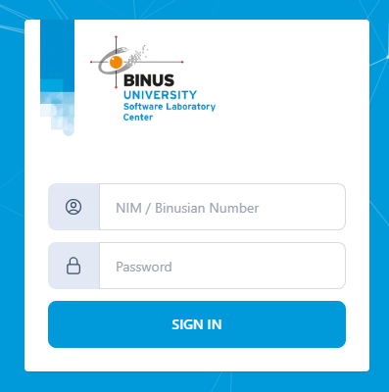
Sign In
Web Uploader dapat diakses secara lokal melalui lab.slc.net atau secara global melalui laboratory.binus.ac.id/lab.
Masukkan student id (NIM) dan password Binusmaya pada form Sign In.
Student Id | [NIM] e.g. 1601212100
Password | [Password Binusmaya]

Slide 29
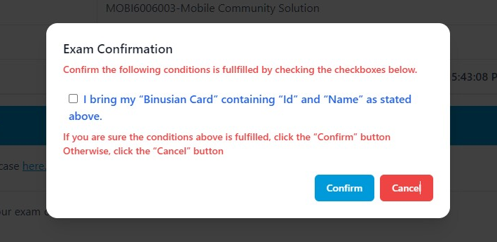
Konfirmasi Persyaratan UAP
Setelah berhasil sign in, aplikasi akan mengecek adanya transaksi TM/UAP pada pertemuan yang sedang berlangsung.
Jika ada, aplikasi akan menampilkan form konfirmasi bahwa mahasiswa sudah memenuhi persyaratan untuk mengikuti TM/UAP. Lakukan konfirmasi untuk dapat mengakses soal TM/UAP (konfirmasi Binusian Card berlaku untuk UAP).

Slide 30
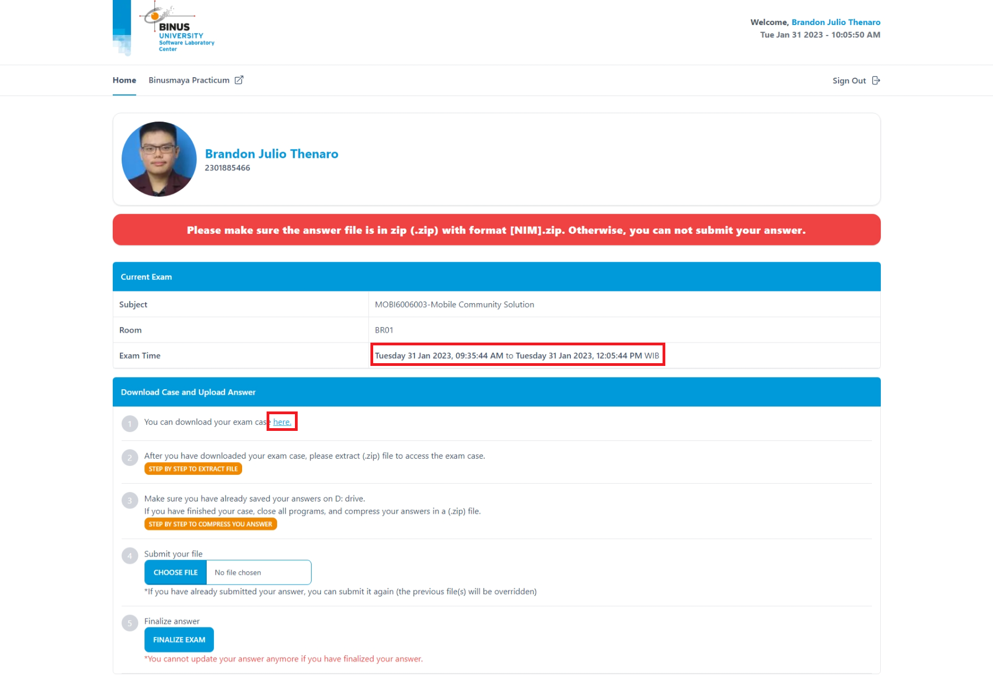
Home
Setelah konfirmasi dilakukan, detail transaksi yang sedang berjalan akan ditampilkan pada Home, antara lain kode dan nama mata kuliah yang sedang berlangsung, ruangan, serta durasi TM/UAP. Perhatikan waktu pengerjaan TM/UAP.

Slide 31
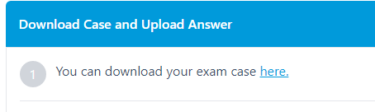
Pengunaan Web Uploader (Step 1)
Di bawah detail transaksi TM/UAP yang berlangsung, akan ditampilkan detail form untuk mengakses soal serta mengumpulkan jawaban TM/UAP transaksi tersebut.
Download soal pada hyperlink ‘here’ yang sudah disediakan.

Slide 32
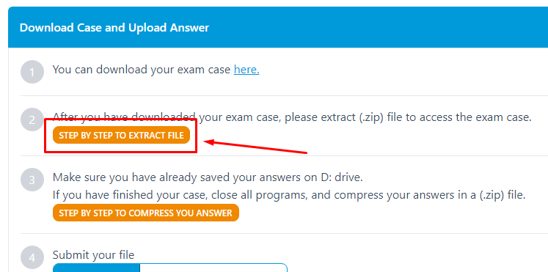
Pengunaan Web Uploader (Step 2)
Setelah download soal, extract (.zip) file untuk mengakses soal.
Pastikan untuk meng-extract terlebih dahulu file soal sebelum mengerjakan dan simpan di local disk. Segala kehilangan dan kerusakan file yang dikerjakan dalam (.zip) file adalah tanggung jawab mahasiswa.
Langkah-Langkah untuk extract file dapat dilihat pada tombol “Step by Step to Extract File” yang sudah disediakan.

Slide 33
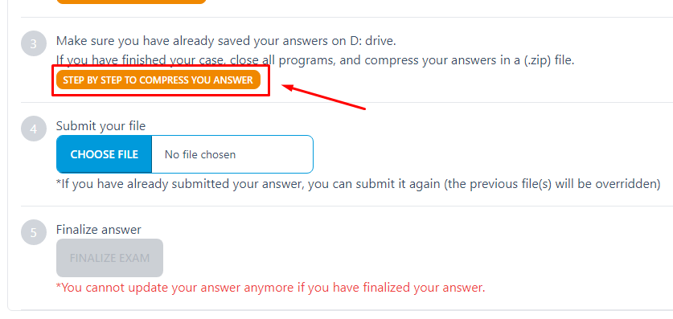
Pengunaan Web Uploader (Step 3)
Setelah selesai mengerjakan, tutup semua aplikasi dan compress file jawaban menjadi .zip.
Pastikan file sudah berekstensi .zip melalui proses compress. Perhatikan bahwa rename file menjadi berakhiran .zip bukanlah cara untuk compress.
Langkah-langkah untuk compress file dapat dilihat pada tombol “Step By Step to Compress Your Answer” yang sudah disediakan.

Slide 34
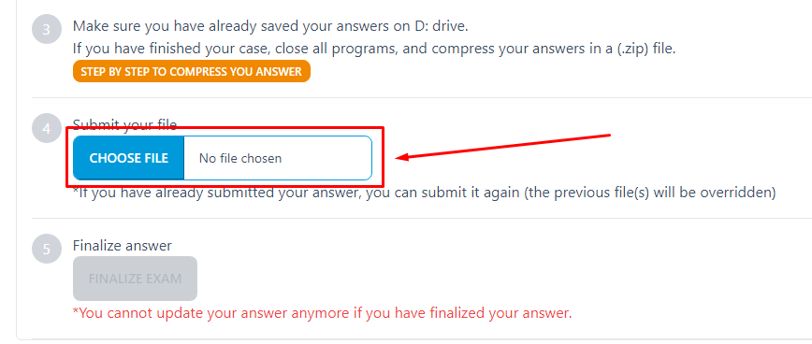
Pengunaan Web Uploader (Step 4)
Upload file jawaban dengan menekan tombol ”Browse / Choose File”.
Setelah tombol tersebut di-click dan jawaban yang akan dikumpul sudah dipilih, file jawaban akan terkirim ke server.

Slide 35
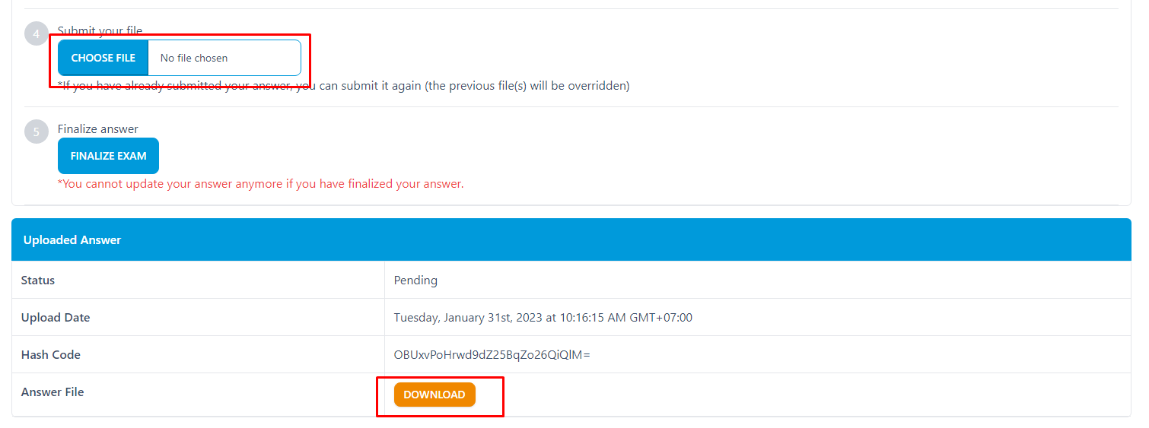
Pengunaan Web Uploader (Step 4)
Status jawaban sampai tahap ini adalah Pending dan mahasiswa memiliki opsi untuk: (1) upload ulang file jawaban, (2) download file yang sudah dikumpul, atau (3) melakukan Finalize jawaban.
Apabila meng-upload kembali jawaban, file yang sebelumnya di-upload akan tertimpa.

Slide 36
Pengunaan Web Uploader (Step 5)
Cek kembali detail file terkumpul yang ditampilkan aplikasi, yaitu kesesuaian nama file, upload date, dan size).
Pastikan untuk men-download kembali file jawaban untuk mengecek kebenaran dan kesesuaian jawaban yang di-upload.

Slide 37
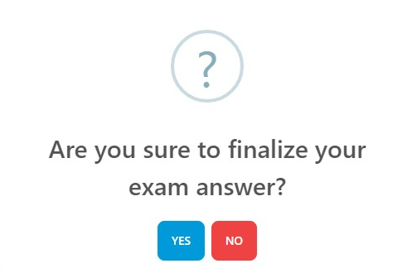
Pengunaan Web Uploader (Step 6)
Apabila sudah selesai mengerjakan dan mengumpulkan, mahasiswa dapat melakukan finalize jawaban.
Setelah menekan tombol “Finalize Exam”, akan muncul pop up konfirmasi:
Yes: Konfirmasi melakukan finalize
No: Batal melakukan finalize

Slide 38
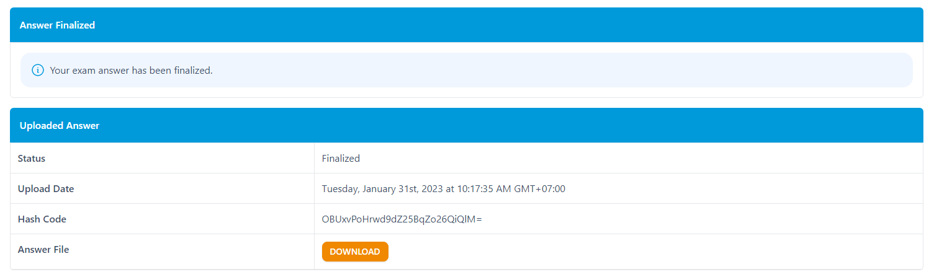
Pengunaan Web Uploader (Step 6)
Apabila sudah di-finalize, mahasiswa tidak dapat meng-upload file jawaban kembali (tidak dapat mengubah jawaban).
Apabila tidak melakukan finalize, jawaban tidak dapat diproses untuk protes file yang dikumpulkan.
Kode konfirmasi (hash code) yang tampil dapat dicek kembali pada Binusmaya Practicum sebagai bukti pengumpulan jawaban.

Slide 39
Pengumpulan Backup Jawaban (Online)

Slide 40

[ONLINE] Pengumpulan Jawaban Backup
Upload file jawaban di OneDrive binus.ac.id masing-masing.
Jawaban harus di-upload sebelum batas waktu pengumpulan berakhir.
Mengisi form pengumpulan jawaban backup yang akan diumumkan pada waktu TM berlangsung.
Berikan akses shared link untuk “People in Bina Nusantara University with the link”
Jawaban harus tetap dapat diakses hingga akhir semester yaitu hingga masa protes nilai berakhir.
Jawaban backup yang valid adalah file dengan last modified sebelum waktu pengumpulan berakhir.

Slide 41
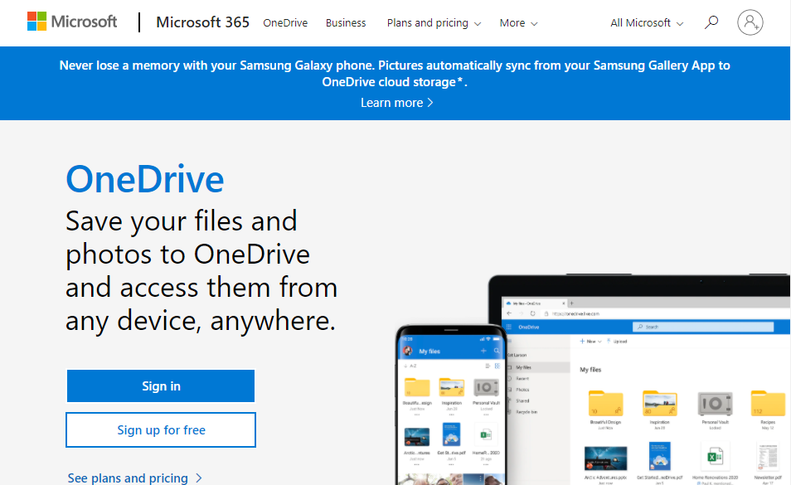
[ONLINE] Tutorial Upload Backup ke One Drive
Buka OneDrive.com lalu klik sign in.

Slide 42
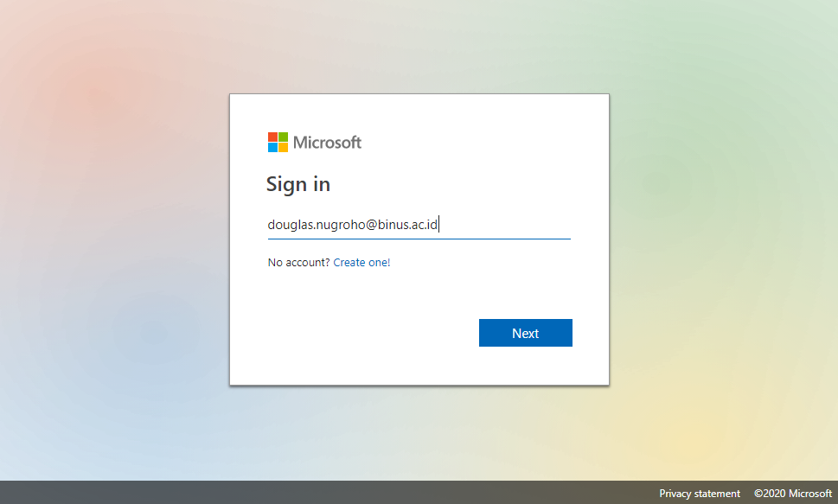
[ONLINE] Tutorial Upload Backup ke One Drive (Cont.)
Login menggunakan email binus.ac.id.

Slide 43
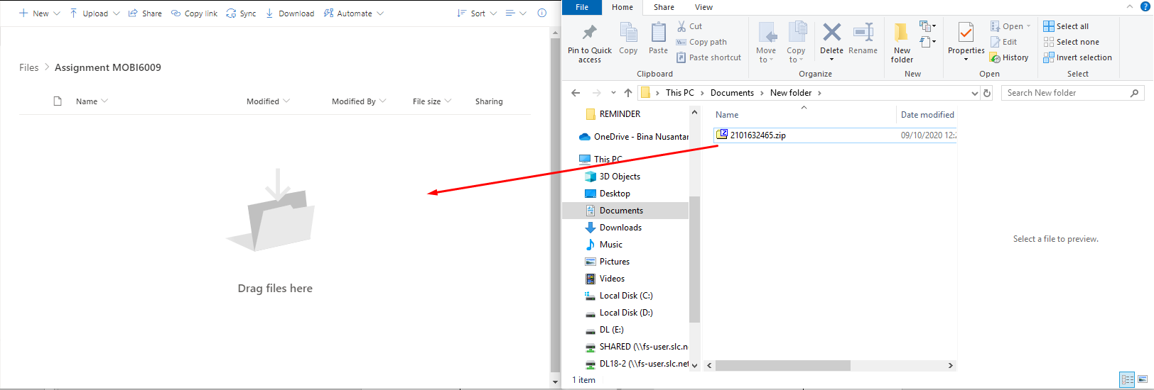
[ONLINE] Tutorial Upload Backup ke One Drive (Cont.)
Drag file zip jawaban ke window OneDrive.

Slide 44
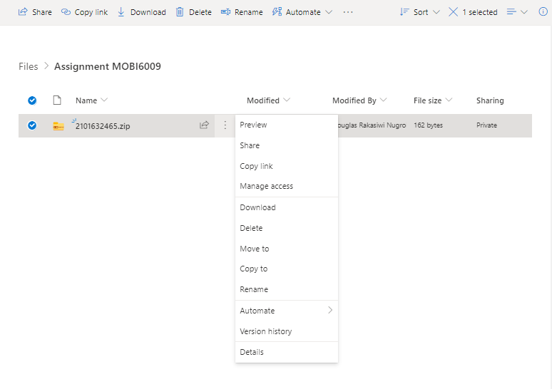
[ONLINE] Tutorial Mendapatkan Share Link dari File (Cont.)
Klik option pada file zip nya, lalu pilih share.

Slide 45
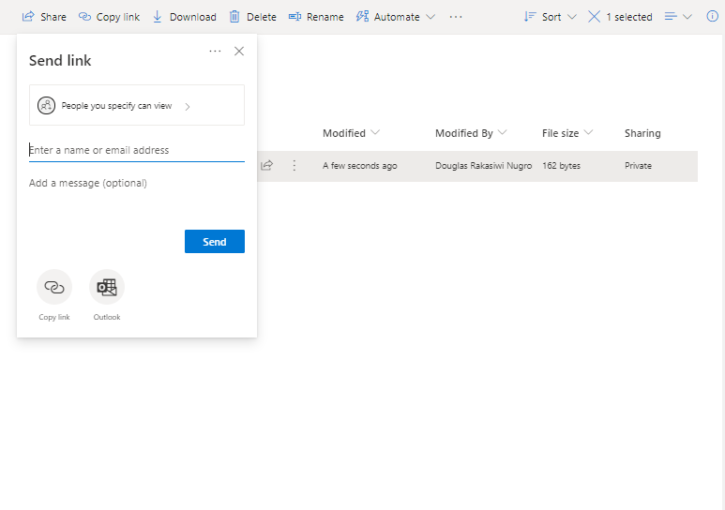
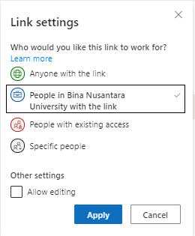
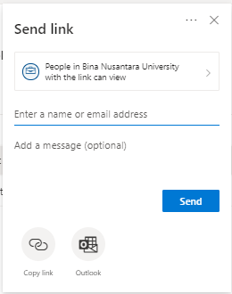
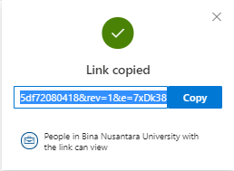
[ONLINE] Tutorial Mendapatkan Share Link dari File (Cont.)
Ubah pengakses link menjadi “People in Bina Nusantara University with the link” sebelum mendapatkan share link untuk diisi ke dalam form backup jawaban.
1
5
2
3
4

Slide 46
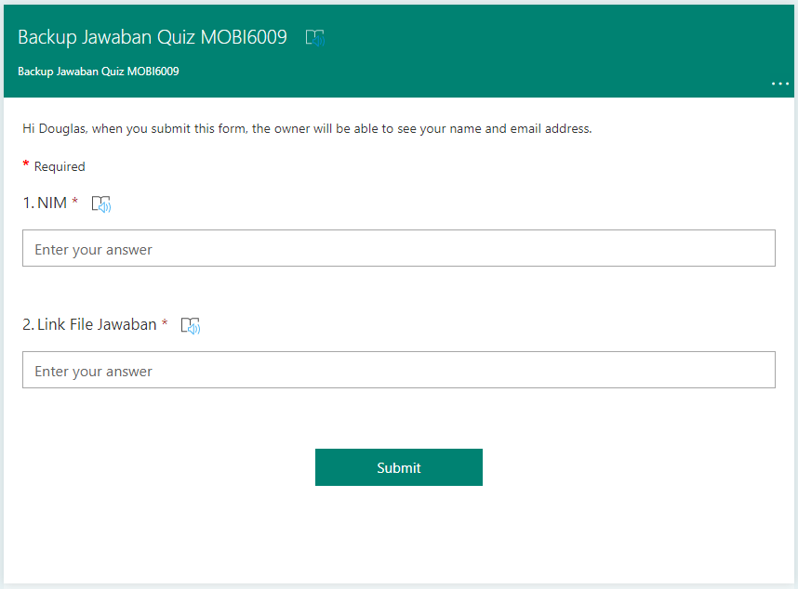
[ONLINE] Tutorial Isi Form Backup Jawaban
Link form backup jawaban akan diberikan pada pertemuan TM melalui Zoom / Group Line / forum (Sesuai kesepakatan dengan pengajar)

Slide 47
Pengumpulan Recording (Online)

Slide 48
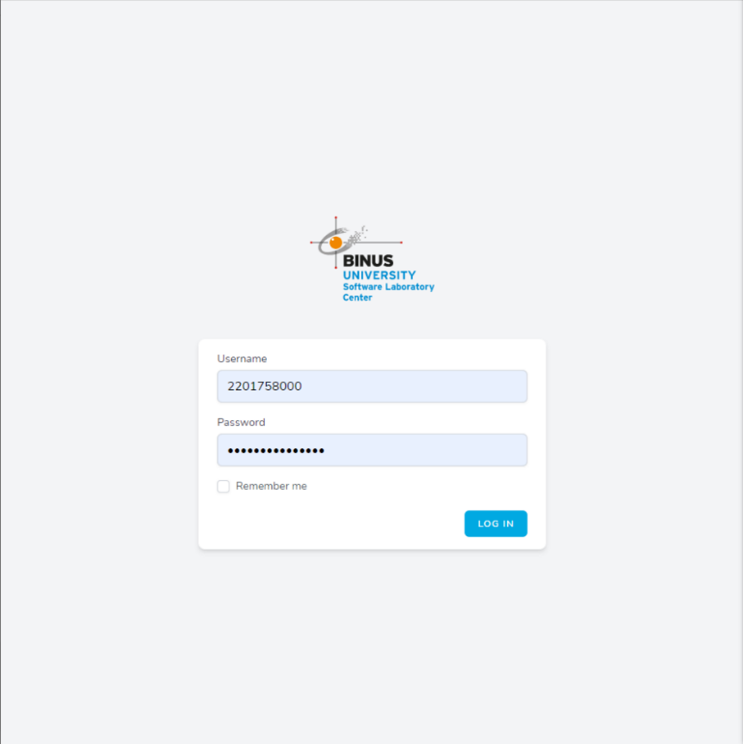
[ONLINE] Pengumpulan Recording Pengerjaan
Recording pengerjaan TM wajib dikumpulkan melalui aplikasi pengumpulan recording pada hari yang sama sebelum 23.59:
https://op-slc.apps.binus.ac.id/recording-slc/
Credential:
Username: [NIM]
Password: [Password Binusmaya]

Slide 49
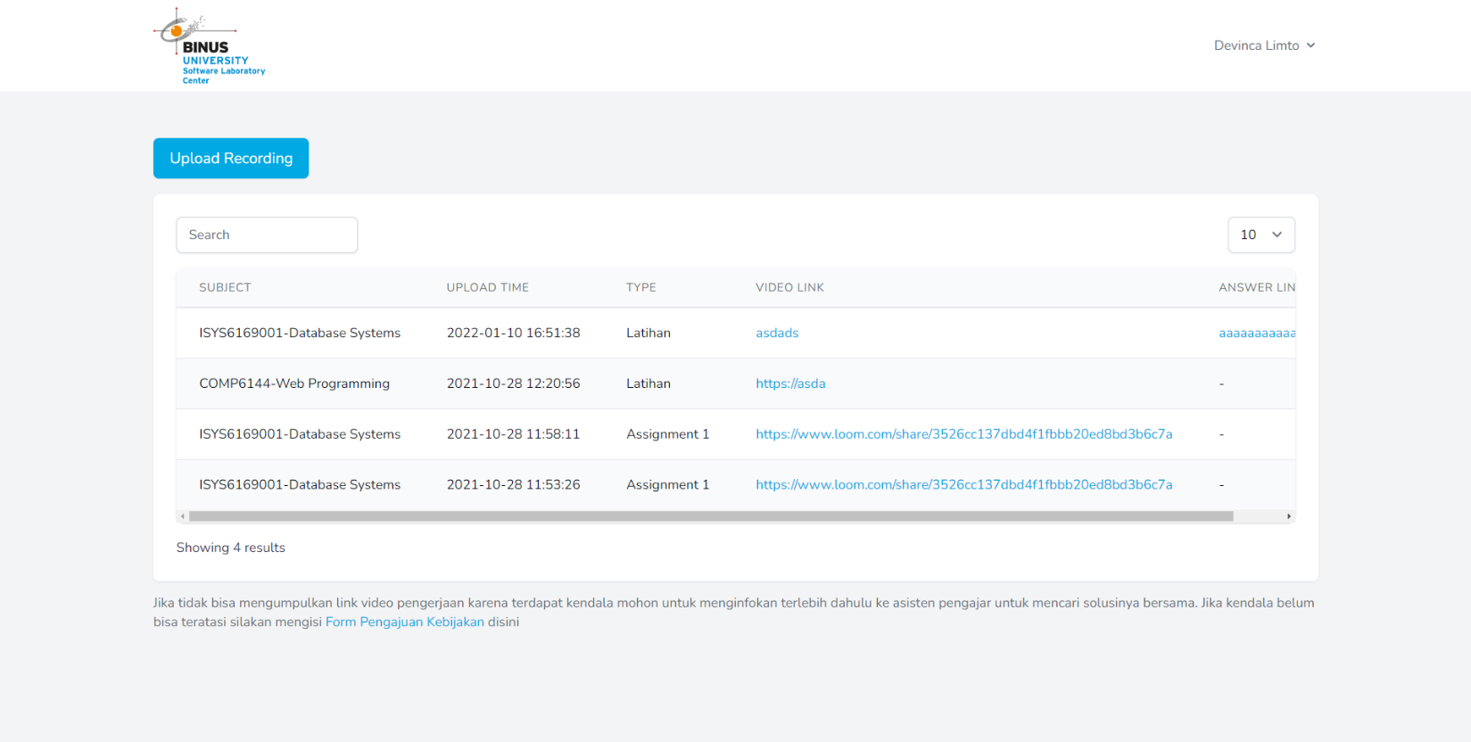
[ONLINE] Tutorial Pengumpulan Recording Pengerjaan
Pada halaman ini user dapat melihat list recording yang sudah pernah di-upload

Slide 50
[ONLINE] Tutorial Pengumpulan Recording Pengerjaan (Cont.)
Tekan tombol Upload Recording untuk menambahkan recording baru
Form Pengajuan Kebijakan jika terdapat kendala yang menyebabkan tidak bisa mengumpulkan recording
Pada halaman ini user dapat melihat list recording yang sudah pernah di-upload

Slide 51
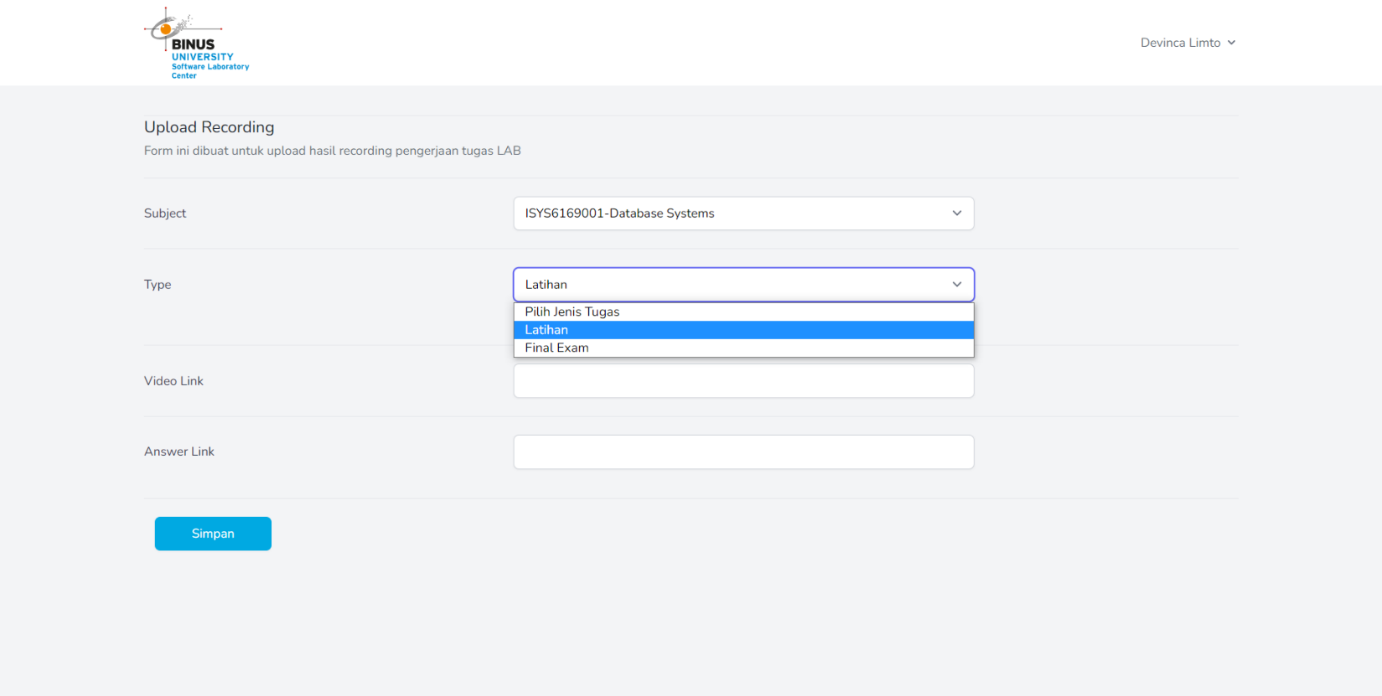
[ONLINE] Tutorial Pengumpulan Recording Pengerjaan (Cont.)
Pilih Assignment untuk pengumpulan recording pengerjaan TM ditempat
Masukkan Video Link dari file yang sudah diupload pada drive

Slide 52
Penilaian dan Protes Nilai

Slide 53
Penilaian dan Protes Nilai
?
Kapan nilai praktikum dari proyek/quiz/UAP keluar?
Nilai praktikum keluar sesuai waktu keluar nilai praktikum yang telah ditetapkan pada kalender praktikum dan dibagi menjadi 2 batch.
Nilai praktikum yang keluar pada batch 1 adalah komponen penilaian kuis praktikum yang hanya terlaksana satu kali dalam satu semester dan sudah dilaksanakan sebelum tanggal keluar nilai praktikum batch 1 sesuai kalender praktikum yang berlaku. Selain itu, nilai akan keluar pada batch 2.
Mahasiswa dapat melihat nilai praktikum melalui Binusmaya pada menu Learning → Grades → View Score.

Slide 54
Penilaian dan Protes Nilai (Cont.)
Contoh:
Mata kuliah A memiliki komponen penilaian kuis (1 kali) dan UAP. Kuis terlaksana pada sebelum tanggal keluar nilai batch 1. Oleh karena itu, nilai kuis akan keluar pada batch 1.
Mata kuliah B memiliki komponen penilaian kuis (1 kali). Kuis terlaksana pada setelah tanggal keluar nilai batch 1. Oleh karena itu, nilai kuis akan keluar pada batch 2.
Mata kuliah C memiliki komponen penilaian kuis (2 kali). Kuis terlaksana pada sebelum tanggal keluar nilai batch 1 dan setelah tanggal keluar nilai batch 1. Oleh karena itu, semua nilai kuis akan keluar pada batch 2.

Slide 55
Penilaian dan Protes Nilai (Cont.)
?
Kapan dan bagaimana cara mengajukan protes nilai?
Mahasiswa dapat mengajukan protes nilai paling lambat 3 (tiga) hari setelah nilai dikeluarkan* melalui Binusmaya pada menu Learning → Grades → Score Protest.
Mahasiswa akan dikenakan penalti (pengurangan nilai sebesar 20 poin) untuk protes nilai yang nilainya sudah sesuai (tidak ada perubahan nilai dari yang sebelumnya dikeluarkan).
Setelah mengajukan protes nilai, hasil protes nilai akan diumumkan melalui Binusmaya sesuai tanggal yang ditetapkan pada kalender praktikum. Apabila tidak setuju dengan hasil protes nilai yang diberikan, mahasiswa dapat melanjutkan proses konfirmasi berkas melalui Binusmaya.
*) Nilai yang keluar di batch 1 tidak dapat diprotes pada masa protes batch 2

Slide 56
Penilaian dan Protes Nilai (Cont.)
Daftar mahasiswa yang nilainya dinolkan dapat dicek melalui Binusmaya → Newstream bersamaan dengan tanggal keluar nilai praktikum.
Protes nilai yang dianggap valid adalah protes nilai yang dilakukan melalui Binusmaya. Protes nilai melalui sarana lain (contoh: mengontak LINE OA, protes ke asisten pengajar, dan lain sebagainya) tidak dapat diproses lebih lanjut apabila mahasiswa tidak melakukan protes nilai melalui Binusmaya.
Tidak ada tambahan nilai dalam bentuk apapun ke mahasiswa (tugas tambahan, nilai bonus, dan sebagainya) di luar komponen penilaian yang sudah ditetapkan.

Slide 57
Kelas Tambahan

Slide 58
Kelas Tambahan
Pengajar dapat mengadakan kelas tambahan di luar kelas praktikum yang terjadwal untuk menambah pemahaman mahasiswa akan materi praktikum.
Mahasiswa dapat me-request kelas tambahan pada pengajar, pengajar berhak menolak pengadaan kelas tambahan dengan mempertimbangkan ketersediaan waktu, ruangan, dan jumlah peserta kelas tambahan.
Kelas tambahan dilaksanakan secara onsite dan pendataan absensi dilakukan melalui Binusmaya Practicum → Extra Class.

Slide 59
Lain-lain

Slide 60
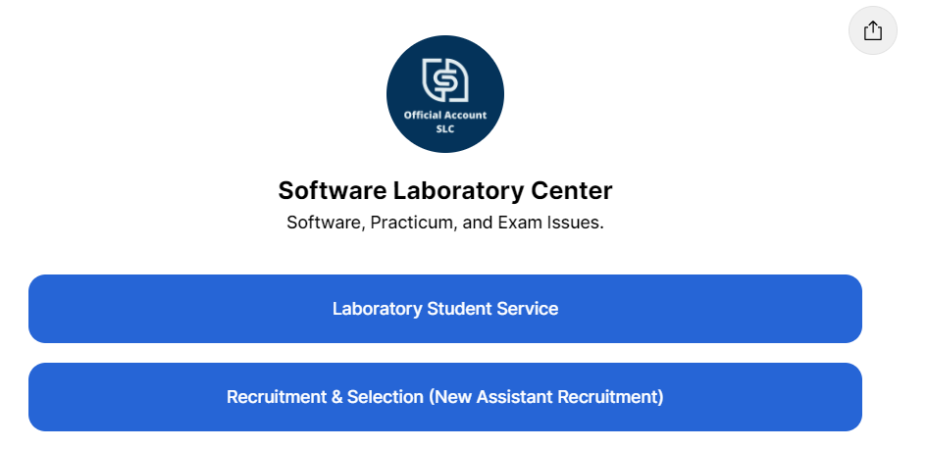

Link Penting
Contact Center Lab Software: https://linktr.ee/OfficialAccountSLC
Contact Center LSC: https://linktr.ee/contactlsc
Binusmaya Practicum: https://bluejack.binus.ac.id/prk/
Labfacility http://labfacility.apps.binus.ac.id/
SLC (SocMed, Web, dsb.) : https://linktr.ee/slcbinusuniv
Terkait praktikum, protes nilai, dsb.
Terkait NAR (New Assistant Recruitment)

Slide 61
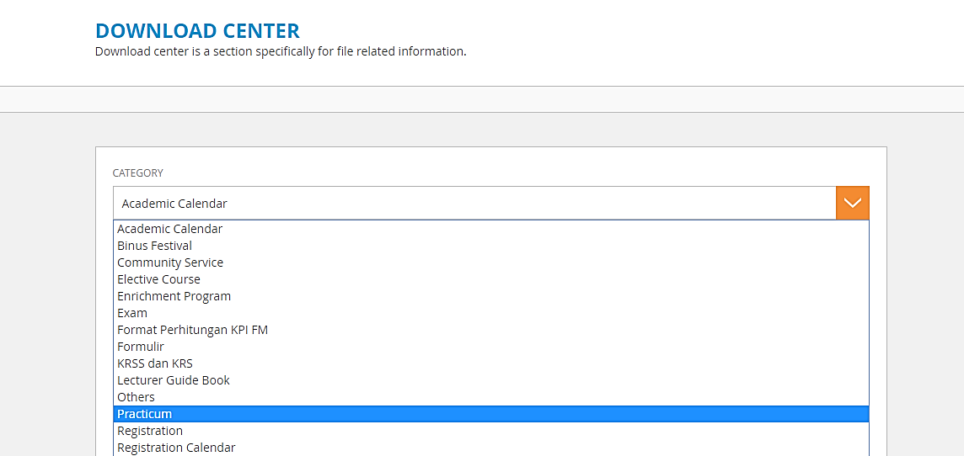
Dokumen Terkait Praktikum
Untuk mengakses peraturan praktikum, Academic Book, dsb.:
Binusmaya → Download Center → Practicum, atau
Binusmaya Practicum → Home → Rules & Procedures
Untuk mengakses kalender perkuliahan dan kalender praktikum:
Binusmaya → Download Center → Academic Calendar

Slide 62
Penutup
Hal-hal yang telah dijelaskan merupakan sebagian dari tata tertib dan prosedur yang berlaku di SLC dan LC.
Mahasiswa WAJIB untuk mengetahui dan mematuhi tata tertib dan prosedur yang berlaku di SLC dan LC.
Tata Tertib dan prosedur ini berlaku mengikat, wajib dipahami, dan wajib dipatuhi oleh seluruh mahasiswa tanpa terkecuali mahasiswa yang tidak membaca tata tertib dan prosedur tersebut.
Informasi selengkapnya dapat diunduh di Binusmaya.

Slide 63
Terima Kasih

